Slide 1
라인 프렌즈 분석
박태훈

Slide 2
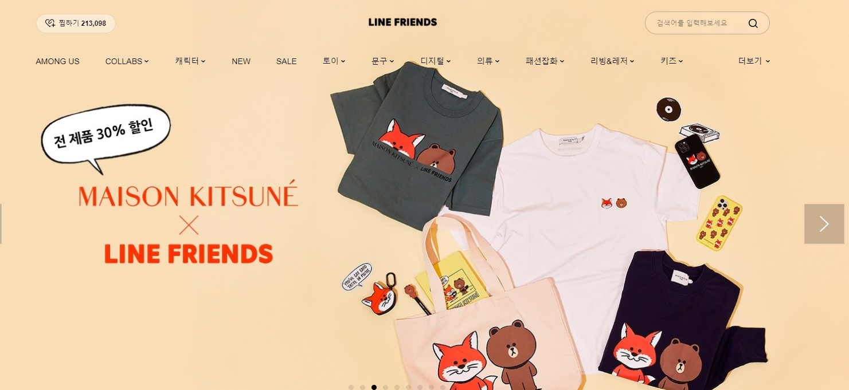
카테고리 부분
제품을 나누는 카테고리 들이
나열되어 있음.
AMOUN US, COLLABS, 캐릭터,
NEW, SALE, 토이,문구,디지털,
의류,패션잡화,리빙&레저,키즈,
더보기 등의 버튼이 있음
버튼을 누르면 각 카테고리에 맞는
상품들이 나열된 페이지로 이동
오른쪽 끝의 더보기를 누르면
안보이던 목록들이 보임

Slide 3
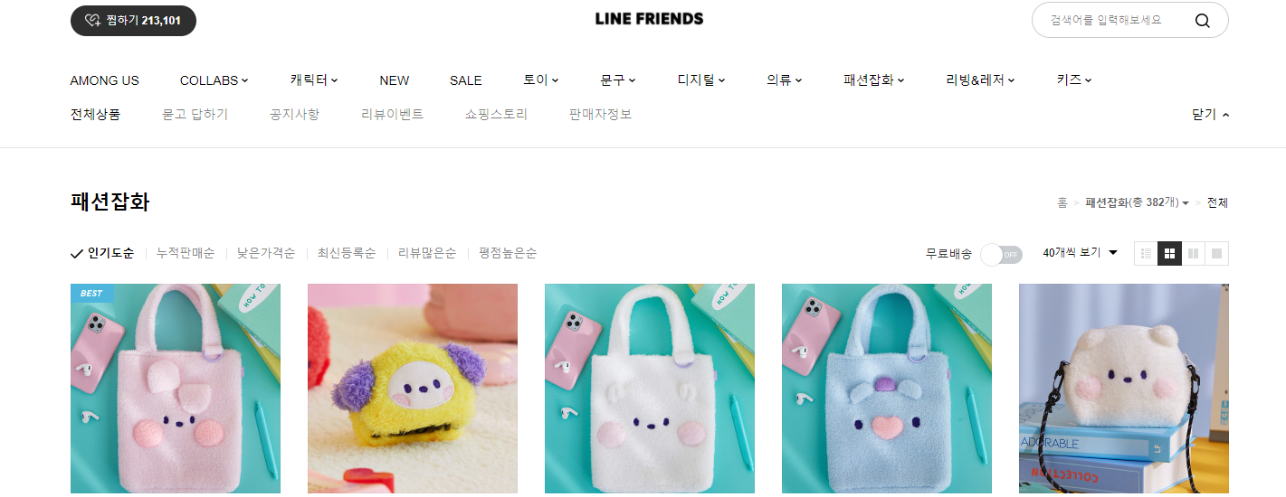
카테고리 부분
더보기를 눌렀을 때
전체상품, 공지사항, 리뷰이벤트
쇼핑스토리, 판매자 정보 버튼이 보임
더보기 버튼은 닫기 버튼으로 바껴서
닫기를 누르면 전 상태로 돌아감

Slide 4
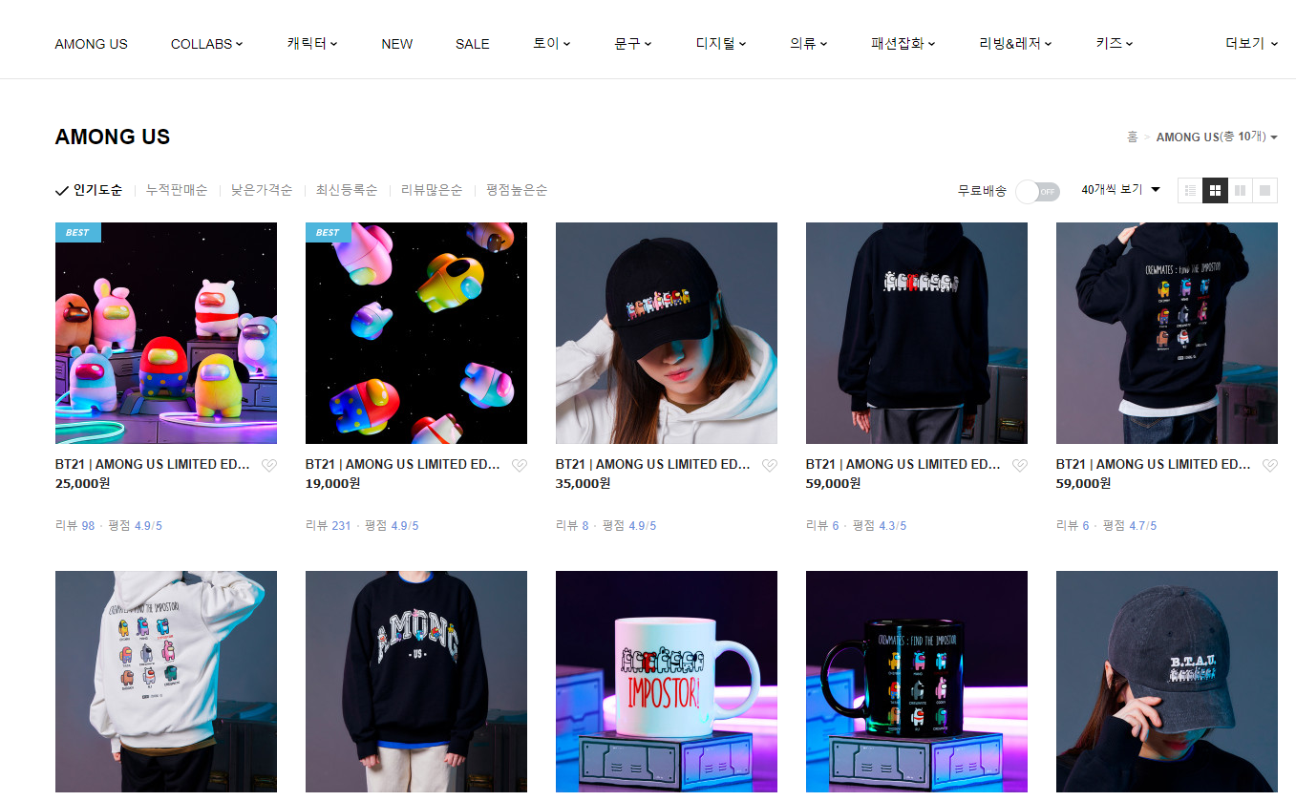
상품 페이지
번호 | 내용
1 | 어떤 카테고리의 상품들을 보여주는지 제목으로 알 수 있게 했다.
2 | 페이지에 어떤 카테고리의 상품이 몇 개가 있는지 알 수 있다. 아래화살표를 누르면 다른 카테고리의 상품들을 선택할 수 있고 선택한다면 선택한 카테고리의 상품들을 보여주는 페이지로 이동한다. ‘홈’ 이라는 글자를 누르면 홈 페이지로 이동한다
3 | 상품들이 보이는 순서를 선택할 수 있다. 선택하면 상품들이 선택한것에 맞게 정렬되어 보여진다.
4 | 누르면 무료배송off에서 무료배송on으로 바뀌며 무료로 배송해주는 상품들만 보여준다.
5 | 한 페이지에서 몇 개의 상품들을 볼지 선택할 수 있다. 설정을 따로 하지 않는다면 40개씩 보여진다.
6 | 상품들을 어떤 방식으로 볼지 선택할 수 있다. 보는 방식에는 리스트 뷰, 이미지 뷰 , 큰이미지 뷰, 갤러리 뷰 가 있다. 따로 설정을 하지 않는다면 이미지 뷰 로 보인다. 지금 보는 화면이 이미지 뷰 이다.
1
2
3
4
6
5

Slide 5
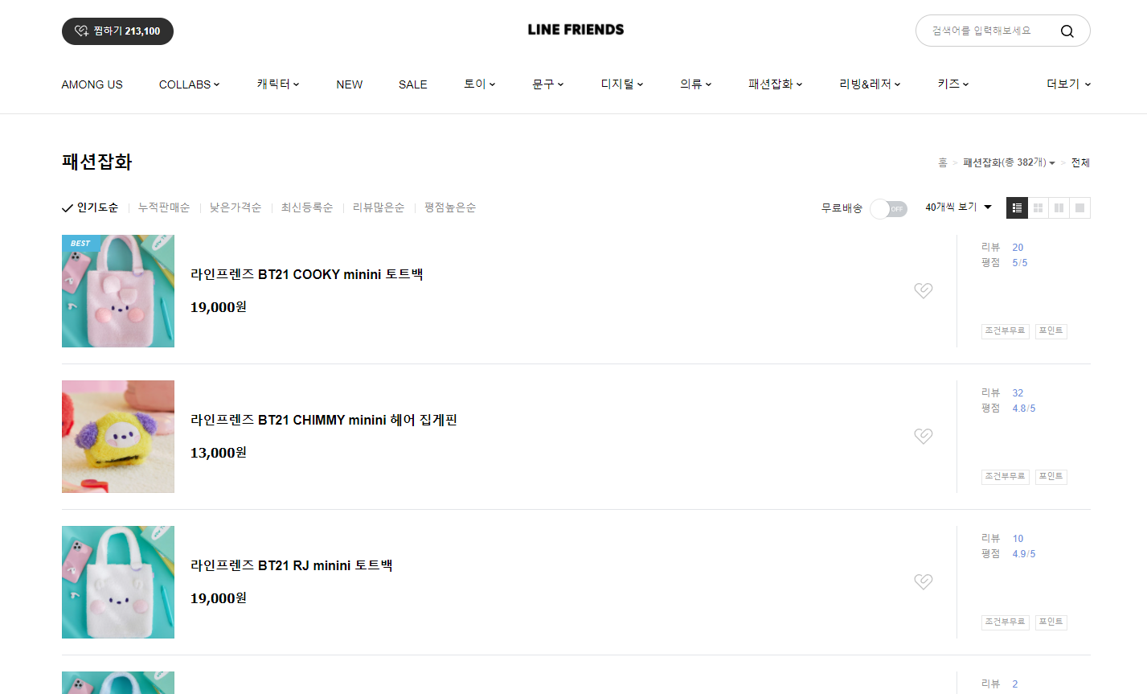
리스트 뷰 로 보기 방식 설정시
6번에서 보기 방식을 리스트 뷰 선택시
상품 페이지 모습
1
2
상품 페이지 – 뷰 방식 : 리스트
번호 | 내용
1 | 상품의 상세 이름과 가격을 보여준다. 빨간색으로 사각형 테두리 쳐진 만큼 하나의 칸으로 취급되는데 누르면 상품 상세 페이지로 이동한다.
2 | 리뷰 개수와 평균 평점을 보여준다. (조건부 무료랑 포인트가 있는데 누를수가 없고 뭔지 모르겠음.)
3 | 로그인 했을 때 사용 가능하며, 누르면 상품 찜 목록에 담기고, 하트문양이 회색에서 붉게 변함. 찜 목록에 들어가 있는 상품은 하트 문양이 붉은색으로 되어있음.
4 | 상품 이미지를 보여준다. 누른다고 해서 상품 상세 페이지로 이동하지는 않는다.
3
4

Slide 6
이미지 뷰로 보기 방식 설정시
6번에서 보기 방식을 이미지 뷰 선택시
상품 페이지 모습(한 줄에 5개씩 보여진다.)
상품 페이지 – 뷰 방식 : 이미지
번호 | 내용
1 | 상품의 상세 이름을 보여준다. 길이가 다 보여지기에 길다면 … 으로 생략한다. 누를시 상품 상세 페이지로 이동한다.
2 | 상품의 가격을 보여준다
3 | 로그인 했을 때 사용 가능하며, 누르면 상품 찜 목록에 담기고, 하트문양이 회색에서 붉게 변함. 찜 목록에 들어가 있는 상품은 하트 문양이 붉은색으로 되어있음.
4 | 리뷰 개수와 평균 평점, 상품 준비 상태 를 알려준다.
5 | 상품 이미지를 보여준다. 누를 시 상품 상세 페이지로 이동한다.
1
3
2
4
5

Slide 7
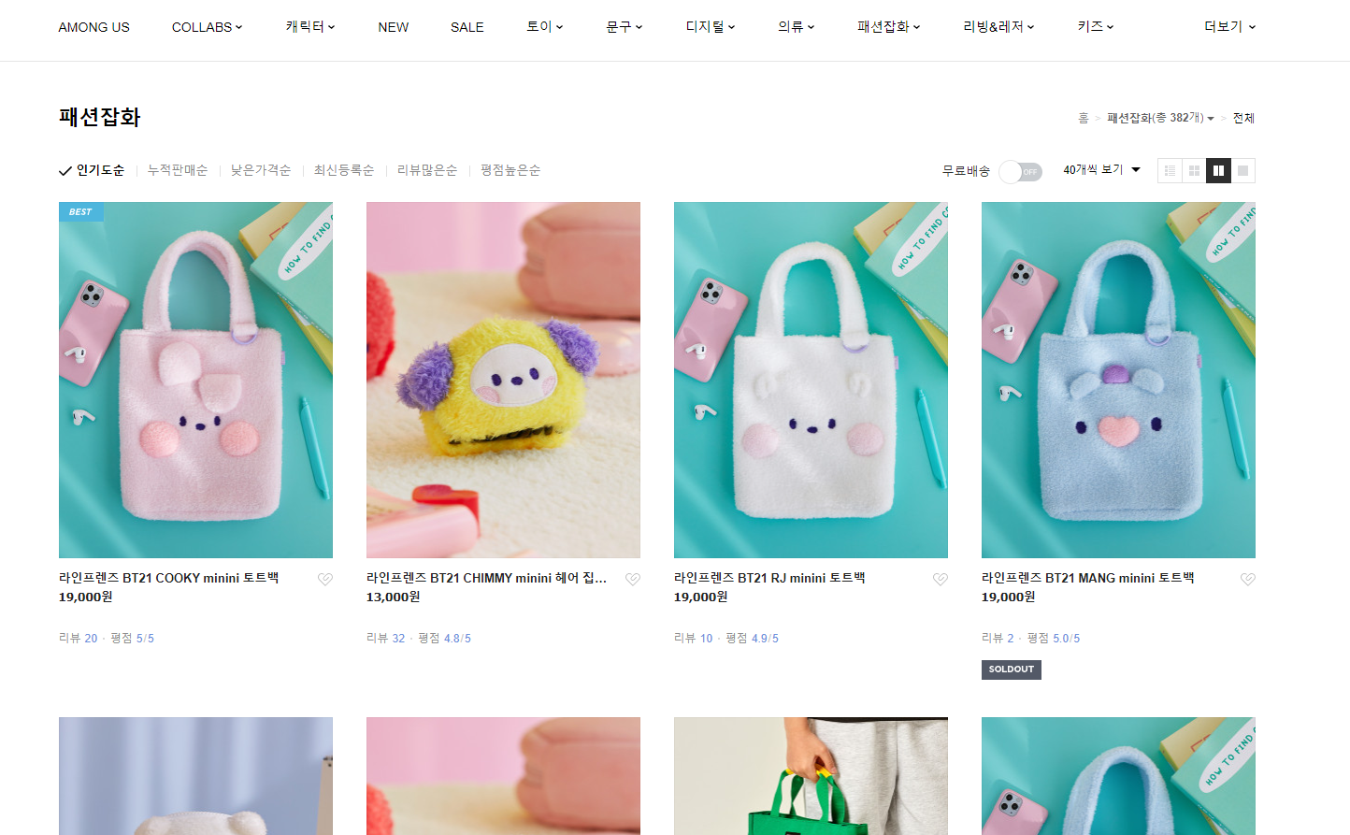
큰 이미지 뷰로 보기 방식 설정시
6번에서 보기 방식을 큰 이미지 뷰 선택시
상품 페이지 모습(한 줄에 4개씩 보여진다)
5
상품 페이지 – 뷰 방식 : 큰 이미지
번호 | 내용
1 | 상품의 상세 이름을 보여준다. 길이가 다 보여지기에 길다면 … 으로 생략한다. 누를시 상품 상세 페이지로 이동한다.
2 | 상품의 가격을 보여준다
3 | 로그인 했을 때 사용 가능하며, 누르면 상품 찜 목록에 담기고, 하트문양이 회색에서 붉게 변함. 찜 목록에 들어가 있는 상품은 하트 문양이 붉은색으로 되어있음.
4 | 리뷰 개수와 평균 평점, 상품 준비 상태 를 알려준다.
5 | 상품 이미지를 보여준다. 누를 시 상품 상세 페이지로 이동한다.
1
3
2
4

Slide 8
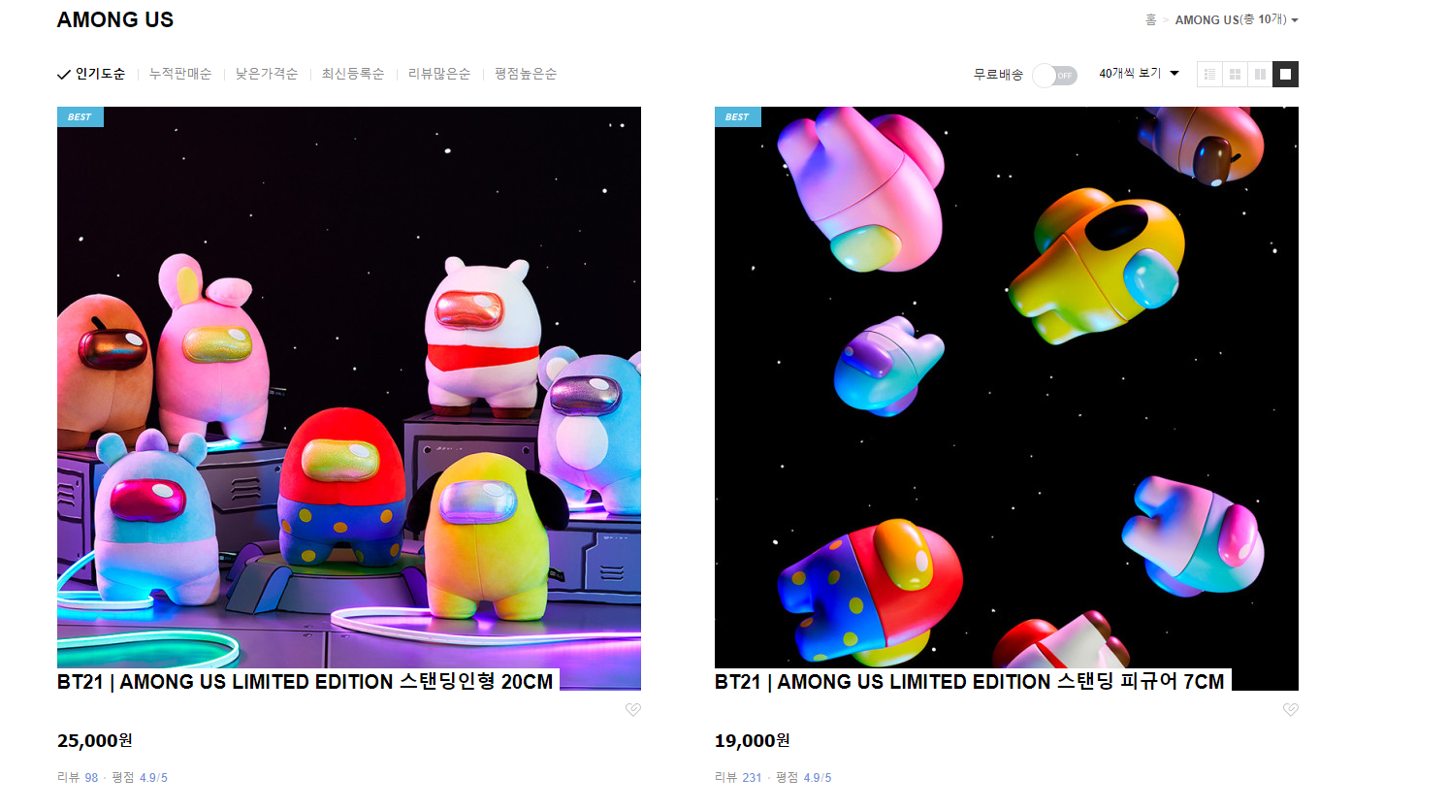
5
갤러리 뷰로 보기 방식 설정시
6번에서 보기 방식을 갤러리 뷰 선택시
상품 페이지 모습(한 줄에 2개씩 보여진다)
상품 페이지 – 뷰 방식 : 이미지
번호 | 내용
1 | 상품의 상세 이름을 보여준다. 길이가 다 보여지기에 길다면 … 으로 생략한다. 누를시 상품 상세 페이지로 이동한다.
2 | 상품의 가격을 보여준다
3 | 로그인 했을 때 사용 가능하며, 누르면 상품 찜 목록에 담기고, 하트문양이 회색에서 붉게 변함. 찜 목록에 들어가 있는 상품은 하트 문양이 붉은색으로 되어있음.
4 | 리뷰 개수와 평균 평점, 상품 준비 상태 를 알려준다.
5 | 상품 이미지를 보여준다. 누를 시 상품 상세 페이지로 이동한다.
1
3
2
4

Slide 9
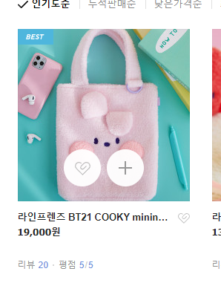
상품 페이지의 이미지
상품 이미지에 마우스 커서를 올렸을 시 모습
1
상품 이미지
번호 | 내용
1 | 인기도가 높은 상품같은 경우 보이는 이미지처럼 좌측 상단에 BEST로 보인다. 새로운 상품일때는 NEW로 보이기도 한다.
2 | 로그인 했을 때 사용 가능하며, 누르면 상품 찜 목록에 담기고, 하트문양이 회색에서 붉게 변함. 찜 목록에 들어가 있는 상품은 하트 문양이 붉은색으로 되어있음.
3 | 상품의 간략한 정보를 알 수 있다.
3
2

Slide 10
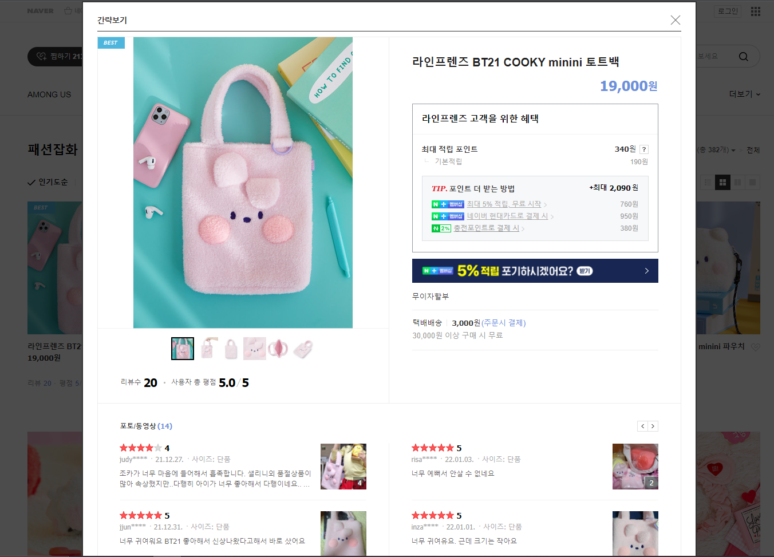
상품 간략한 정보
3번을 실행시 화면이 이렇게 보인다.
상품 이미지, 상세 이름, 가격, 구매혜택, 리뷰
택배 비용, 평점 보인다.
상품 상세 페이지에서 몇 개의 항목을 가져왔기
때문에 상품 상세 페이지에서 분석

Slide 11
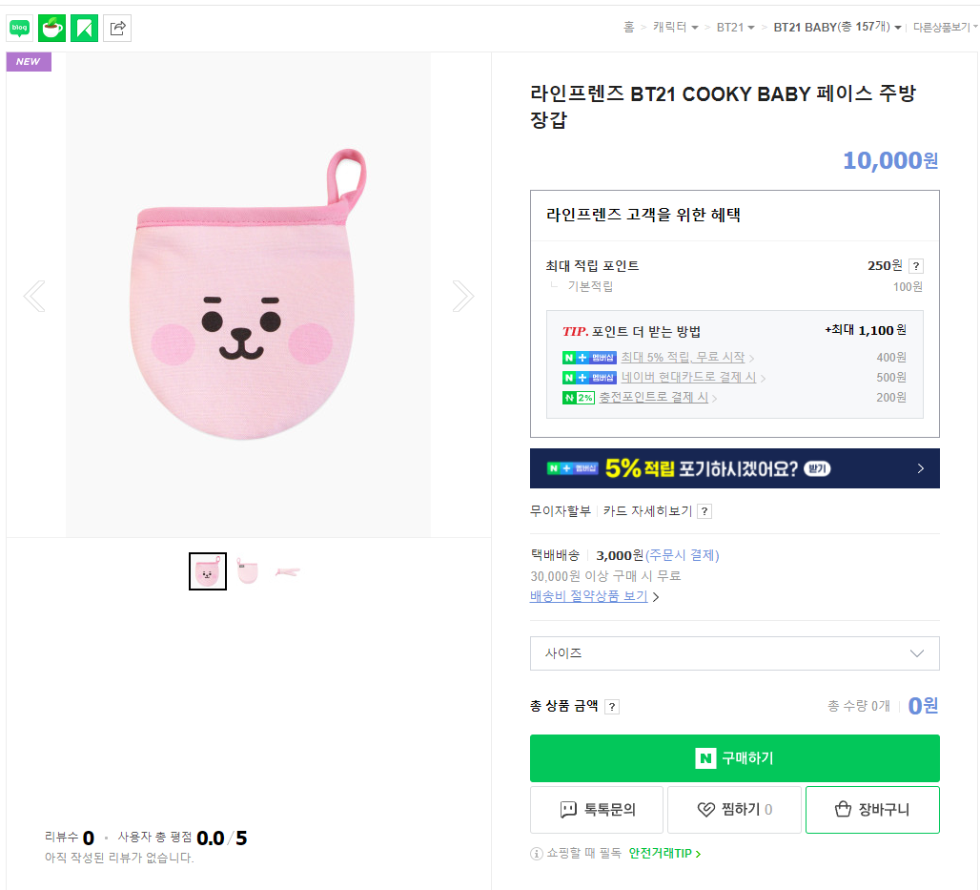
2
상품 상세 페이지 - 1
번호 | 내용
1 | 상품 이미지를 나타낸다. 화살표를 눌러서 상품 다음(전) 이미지를 볼 수 있다. 다음(전) 이미지가 없을 때 처음(끝)으로 돌아간다.
2 | 상품의 이름과 가격을 나타낸다.
3 | 구매 혜택을 나타낸다. 적립 포인트와 더 포인트를 적립할 방법을 보여준다. 밑줄이 있는 문장은 누를 시 해당 페이지로 이동한다.
4 | 택배배송 가격을 보여준다. 배송비 절약상품 보기 를 누르면 배송비 절약상품들을 보여주는 페이지로 이동한다.
5 | 구매할 상품의 옵션을 선택할 수 있다. 이 정보를 선택하면 선택한 상품 정보와 개수, 가격을 설정할 수 있는 버튼들이 보여진다.
6 | 선택한 상품 옵션과 개수에 해당하는 가격을 보여준다.
7 | 선택한 상품 정보들을 가지고 네이버 주문 페이지로 이동한다. 로그인 했을 때 사용 가능하다.
8 | 문의를 보낼 수 있는 창이 새로 생긴다.
9 | 로그인 했을 때 사용 가능하며, 누르면 상품 찜 목록에 담기고, 하트문양이 회색에서 붉게 변함. 찜 목록에 들어가 있는 상품은 하트 문양이 붉은색으로 되어있음.
10 | 로그인 했을 때 사용 가능하다. 옵션을 선택하고 누를시 상품이 장바구니 목록에 담긴다.
11 | 리뷰수와 총 평균 평점을 보여준다.
1
3
4
5
6
7
11
8
9
10

Slide 12
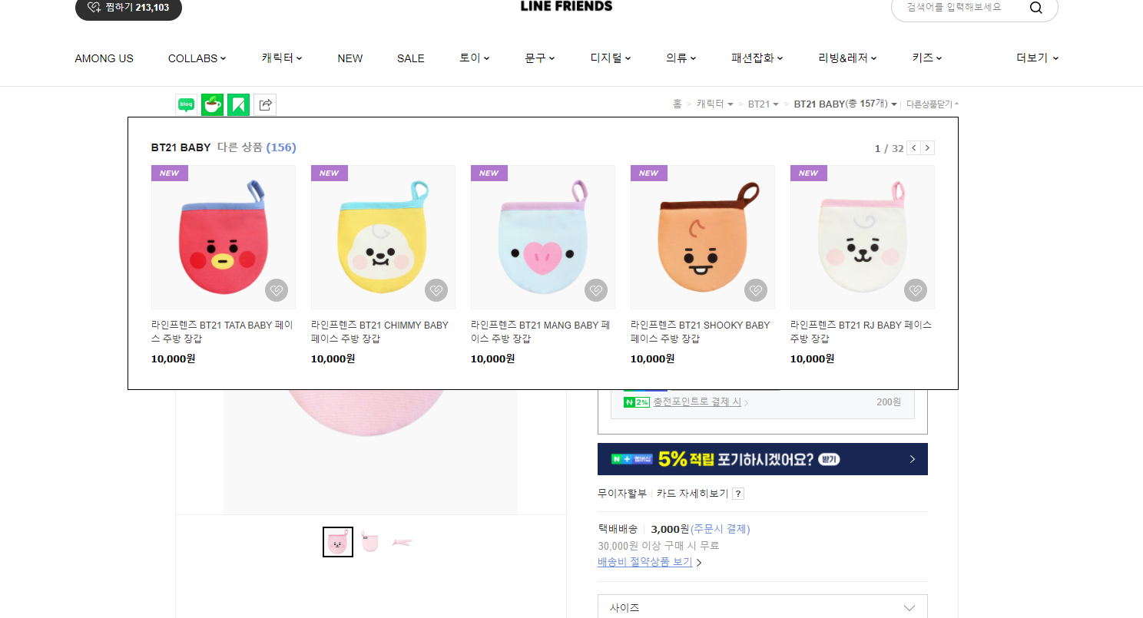
제품 상세 페이지1- 다른 상품 보기
상품의 카테고리와 상세 카테고리를 볼 수 있다.
홈 – 홈 페이지로 이동
캐릭터 – 카테고리 선택가능
BT21,BT21 BABY – 상세 카테고리 선택 가능
다른 상품 보기 – 누를시 옆 사진 처럼 세부 카테고리와
연관된 상품들을 볼 수 있다. 누르면서 다른 상품 닫기로
바뀐다.

Slide 13
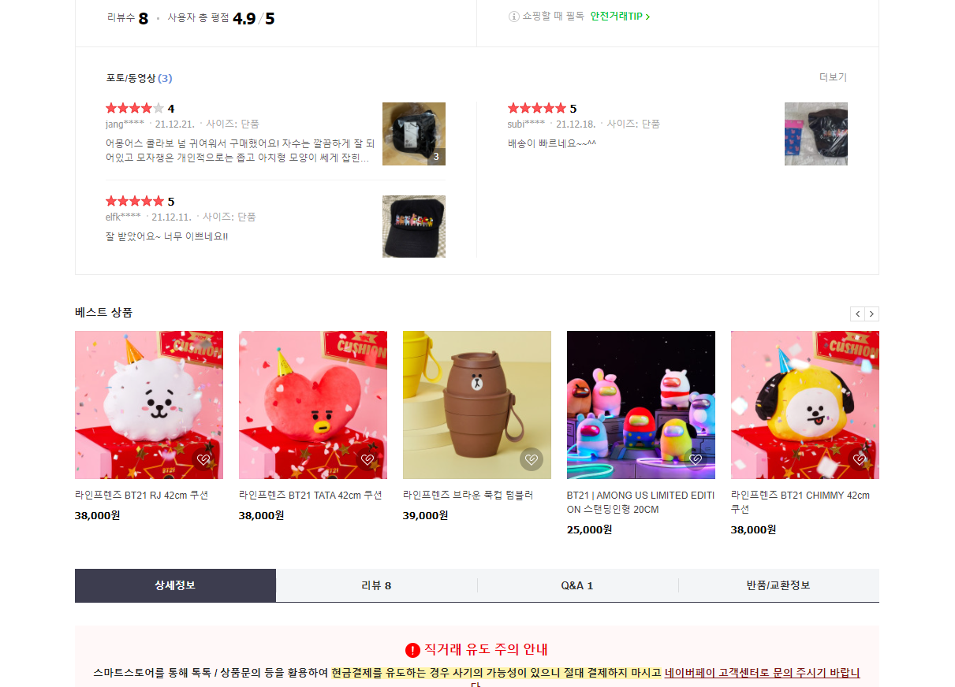
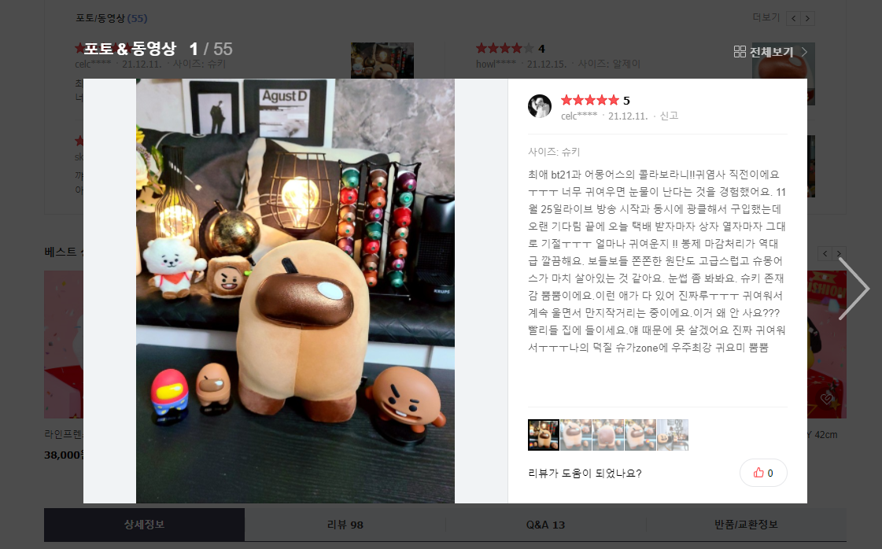
상품 상세 페이지 - 2
번호 | 내용
1 | 리뷰 랭킹순으로 리뷰들을 4개씩 볼 수 있음. 우측 상단에 화살표로 다음 4개의 리뷰들을 볼 수 있다. 더보기를 눌러서 전체리뷰 를 보여주는 부분으로 넘어갈 수 있다. 리뷰를 누르면 그 리뷰 전체를 볼 수 있는 창이 생성된다.(아래 사진 참고)리뷰가 없을 때는 리뷰가 없다는 텍스트가 보여진다.
2 | 라인 프렌즈의 베스트 상품이 5개씩 보여진다. 우측 상단 화살표로 다음 5개의 상품들을 볼 수 있다.다음 상품이 없다면 처음으로 돌아간다.
3 | 해당 부분으로 넘어갈 수 있는 버튼이다. 리뷰와 Q&A옆에 몇 개의 리뷰와 질문이 있는지 나타낸다.
1
2
3

Slide 14
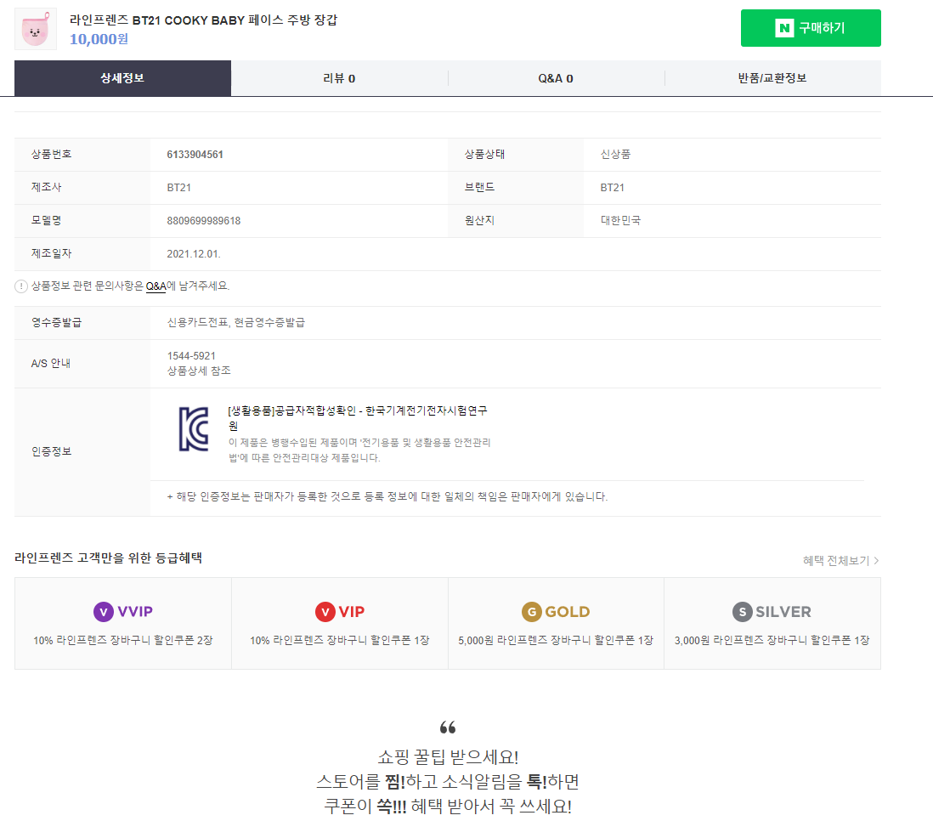
1
상품 상세 페이지 - 3
번호 | 내용
1 | 상품 상세 페이지2의 3번이 화면에서 안보여짐과 동시에 나타나는 부분. 해당 부분에 스크롤이 가있으면 해당 버튼이 찐한 색으로 바뀐다.3번 처럼 눌러서 상세정보와 리뷰, Q&A, 반품/교환정보의 부분으로 넘어갈 수 있다. 구매하기 버튼을 눌러서 옵션을 선택하여 구매할수 있게끔 한다. 상품상세 페이지2의 3번아래 부분에서는 항상 보인다.
2 | 상품 상세정보를 보여주는 부분이다.
3 | 상품 소개 하는 부분이다. 계속 이어진다.
2
3

Slide 15
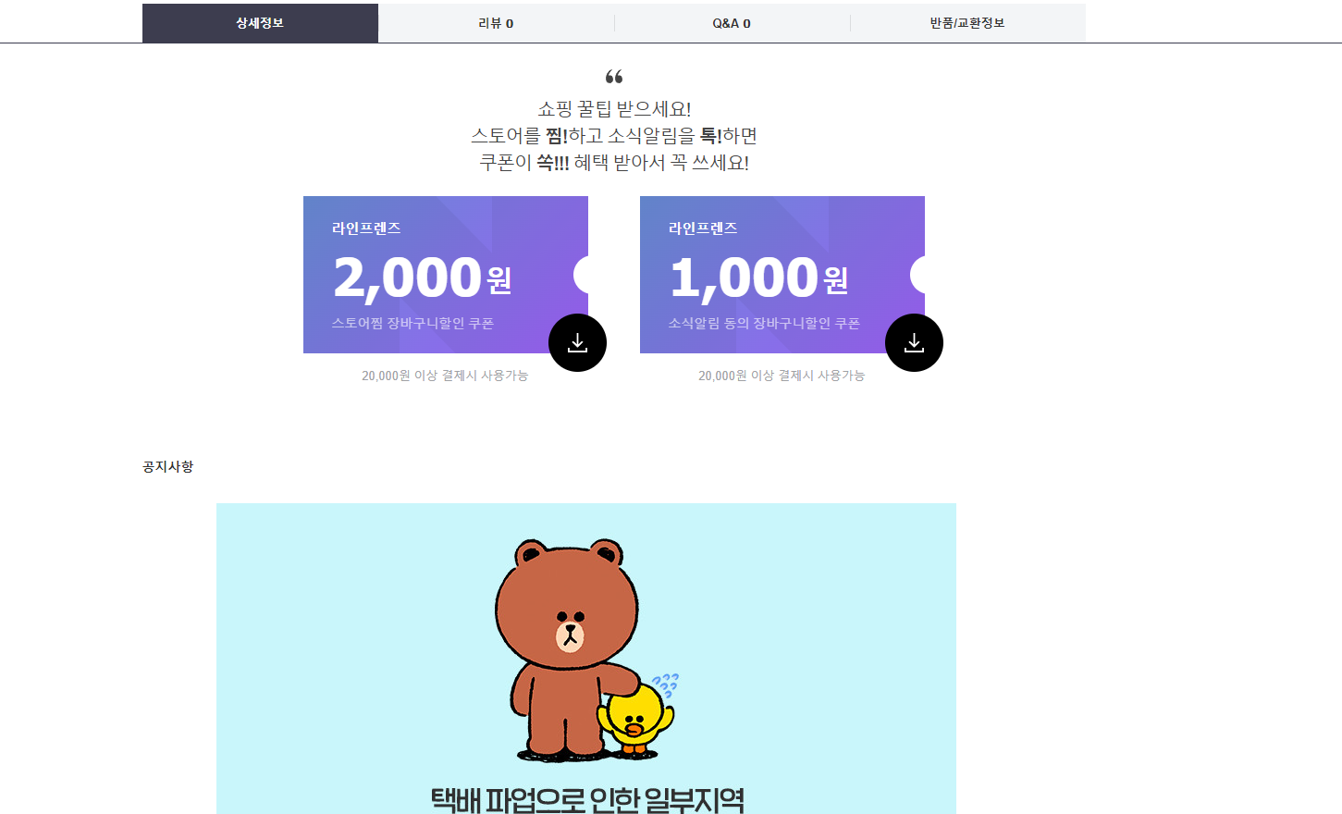
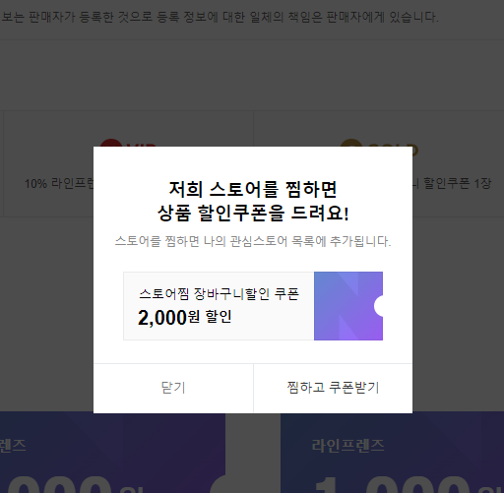
쿠폰 다운로드
상품 소개를 하는 내용 중에 쿠폰을 다운로드
받을 수 있는 부분이다.
누를 시 스토어를 찜하면 쿠폰을 준다는 창이 뜬다.

Slide 16
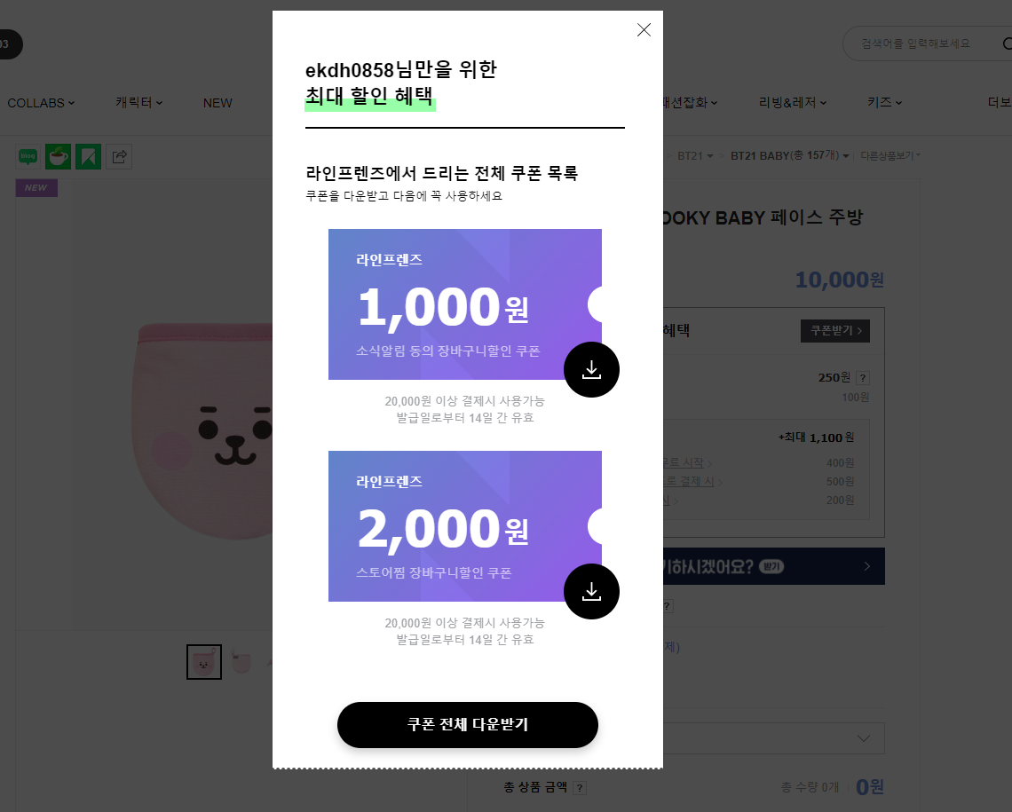

Slide 17
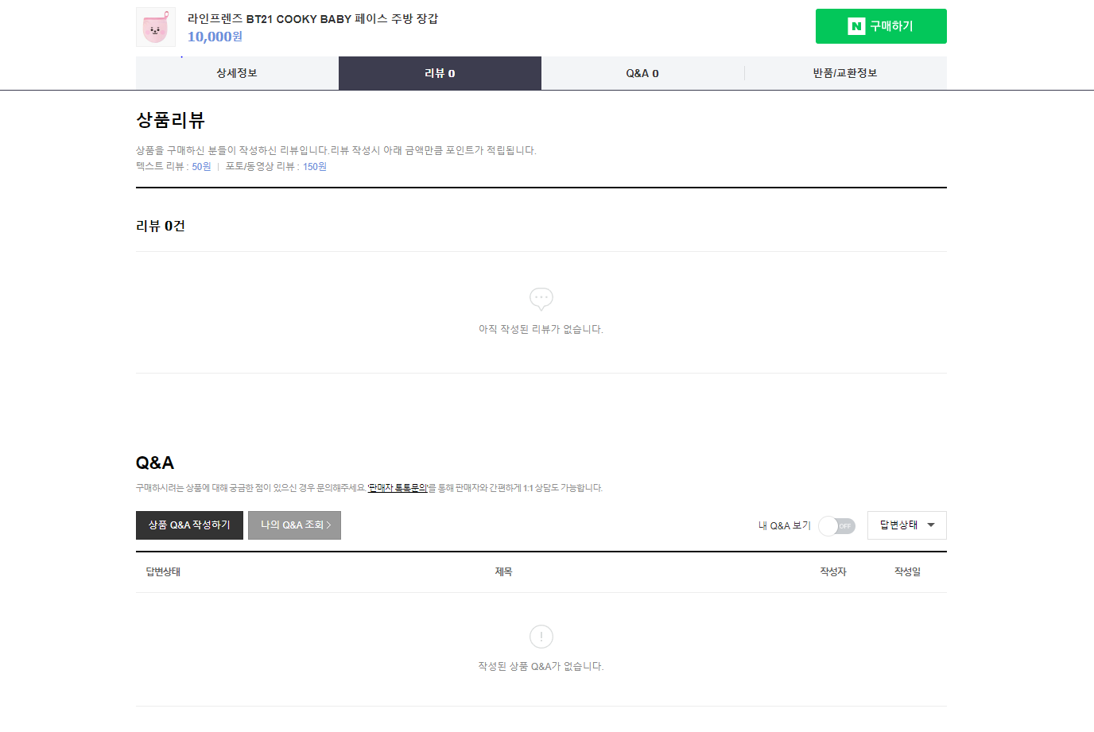
리뷰와 Q&A
상품 소개를 다 보고 나면 리뷰와 Q&A를 볼 수 있다.
리뷰는 누르면 선택한 리뷰 전체를 볼 수 있는 창이 생성됨.
Q&A 는 누르면 질문과 답변을 볼 수 있고 비밀글인 경우
작성자만 내용과 답변을 볼 수 있다.
리뷰 부분이라서 리뷰 버튼이 찐해진걸 볼 수 있다.

Slide 18
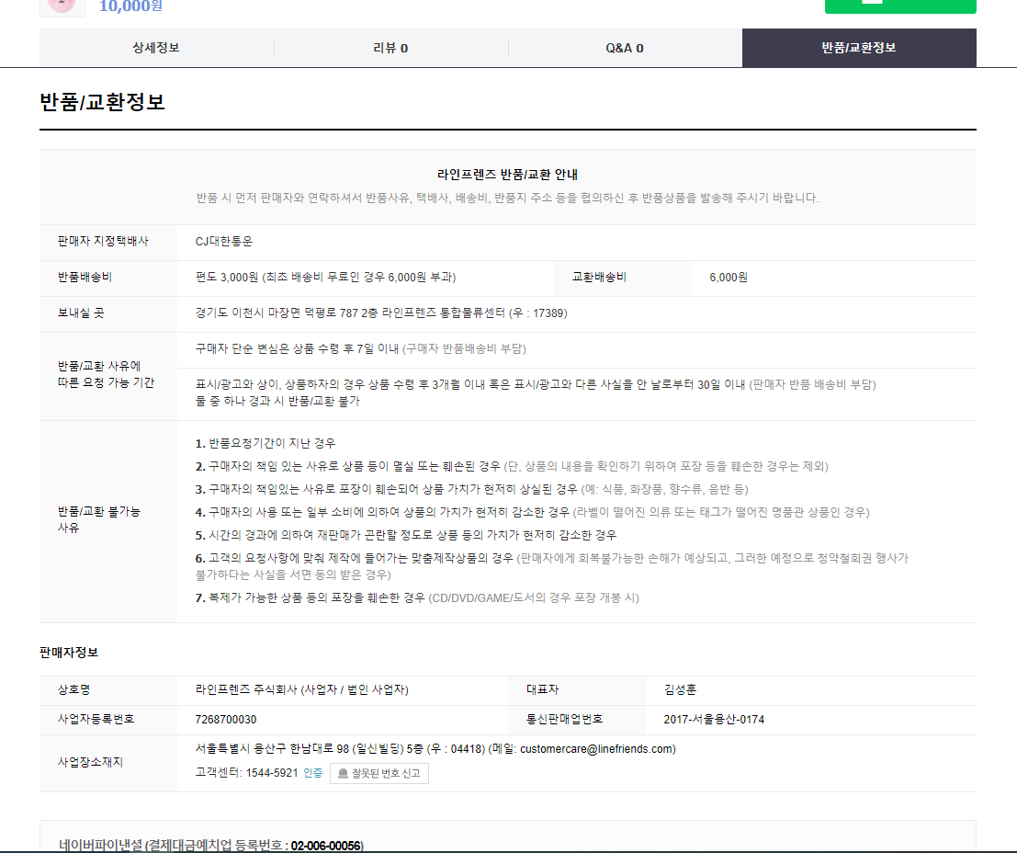
반품/교환정보
리뷰와 Q&A 밑에서 반품/ 교환정보를
볼 수 있다.

Slide 19
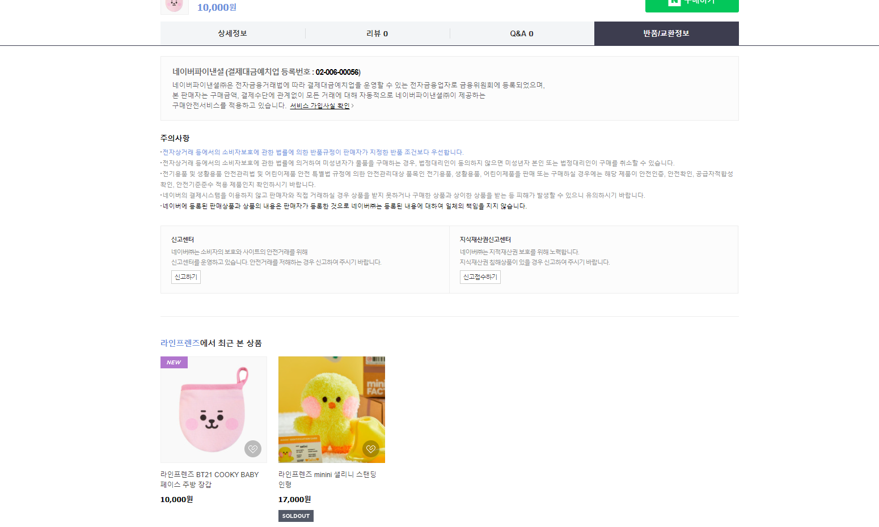
최근 본 상품
반품/교환정보 밑에서는
최근 라인 프렌즈에서 본 상품 들을 볼 수 있다.

Slide 20
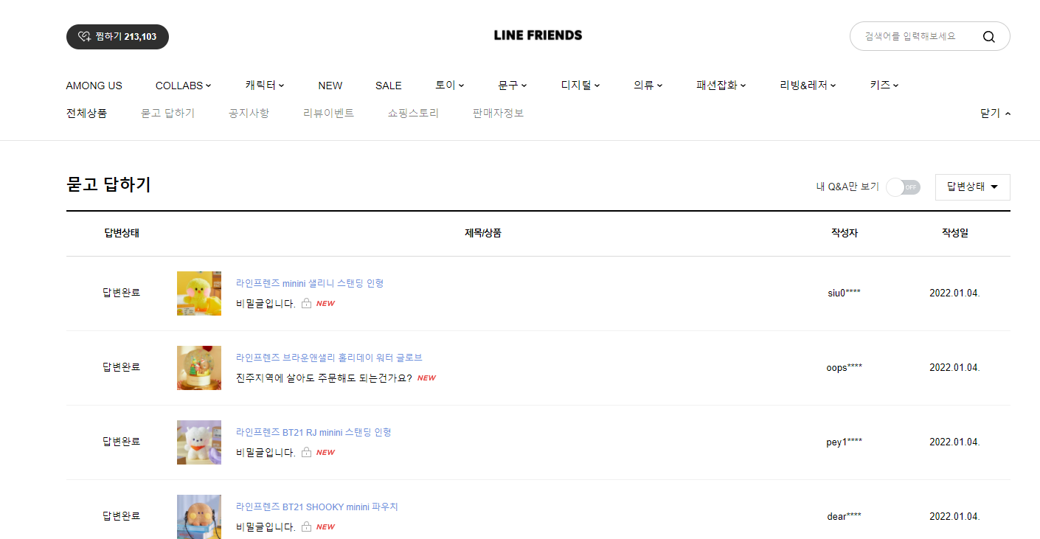
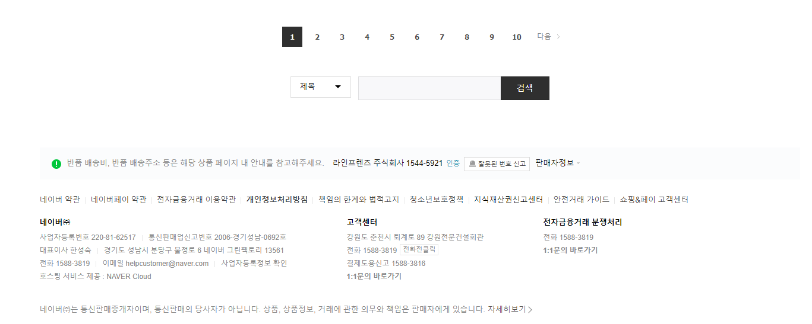
묻고 답하기
전체 Q&A들을 보여준다.
작성일 기준 최신순으로 보여준다.
1
2
묻고 답하기 페이지
번호 | 내용
1 | 로그인 했을 때 사용가능한 기능. 누르면 내가 작성한 Q&A만 볼 수 있다.
2 | 답변상태를 선택할 수 있다. 선택한 답변상태에 맞는 Q&A만 볼 수 있다.
3 | 답변 상태를 나타낸다.
4 | 무슨 상품에 대한 Q&A인지 알려줄 상품 이미지와 Q&A제목을 보여준다. 비밀글은 제목이 안보이고 “비밀글입니다.” 로 보여진다. 최신 글이면 제목 옆에 NEW로 보여지기도 한다.
5 | 작성자의 아이디를 앞 4글자까지 보여준다.
6 | 작성한 날짜를 보여준다.
7 | 번호와 다음을 눌러서 현재 보이는 Q&A들 보다 전에 작성한 것들을 볼 수 있다.
8 | 제목, 상품명,상품 번호를 골라서 입력할 수 있다. 값을 입력하고 검색을 하면 그에 맞는 Q&A를 보여준다.
4
5
3
6
7
8

Slide 21
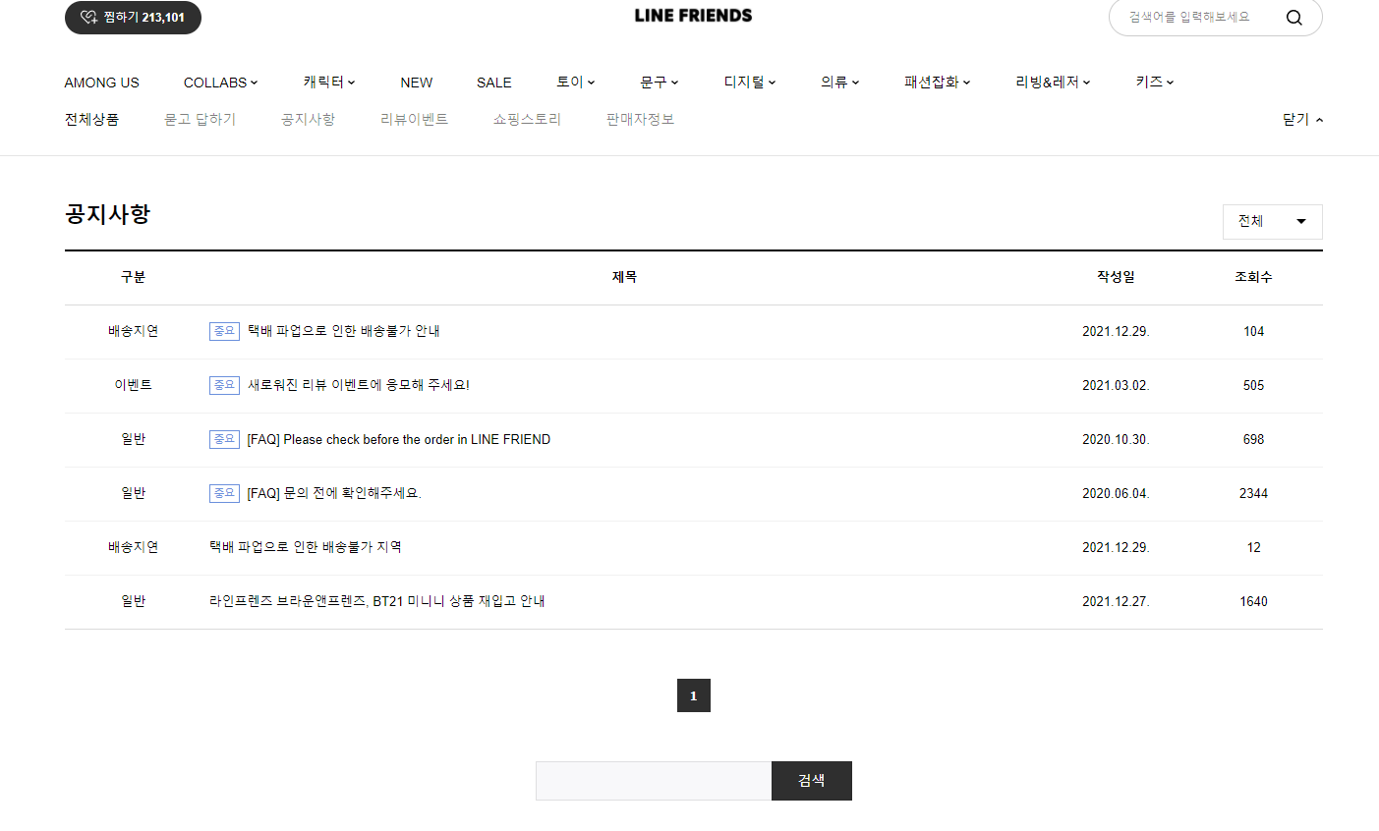
라인프렌즈 공지사항 페이지
라인프렌즈의 공지사항들을 볼 수 있다.
묻고 답하기 페이지
번호 | 내용
1 | 공지사항 구분을 선택할 수 있다. 선택한 구분에 맞는 내용만 볼 수 있다.
2 | 공지사항 구분을 나타낸다.
3 | 공지사항 제목을 나타낸다. 중요한 건 제목 처음에 중요하다고 보여지게 할 수 도 있다.
4 | 공지사항 작성날짜를 보여준다.
5 | 공지사항 조회수를 보여준다.
6 | 번호와 다음을 눌러서 현재 보이는 Q&A들 보다 전에 작성한 것들을 볼 수 있다. 현재는 페이지가 한 개로도 다 볼 수 있어서 의미가 없음
7 | 검색어를 통해 공지사항을 검색할 수 있다.
1
3
4
5
2
6
7

Slide 22
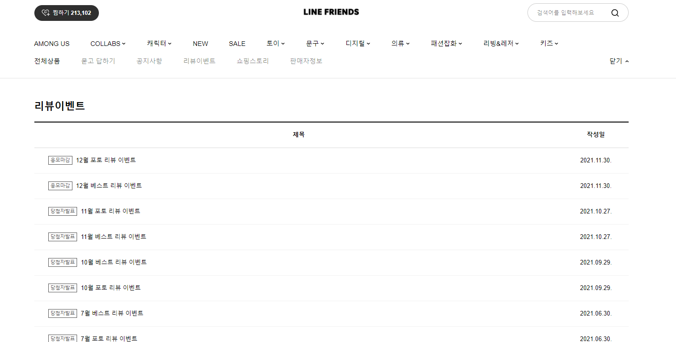
리뷰 이벤트 페이지
리뷰 이벤트 리스트들을 보여준다.
리뷰이벤트의 제목과 작성일 을 보여준다.
제목을 누르면 해당 이벤트 페이지로
이동한다.

Slide 23
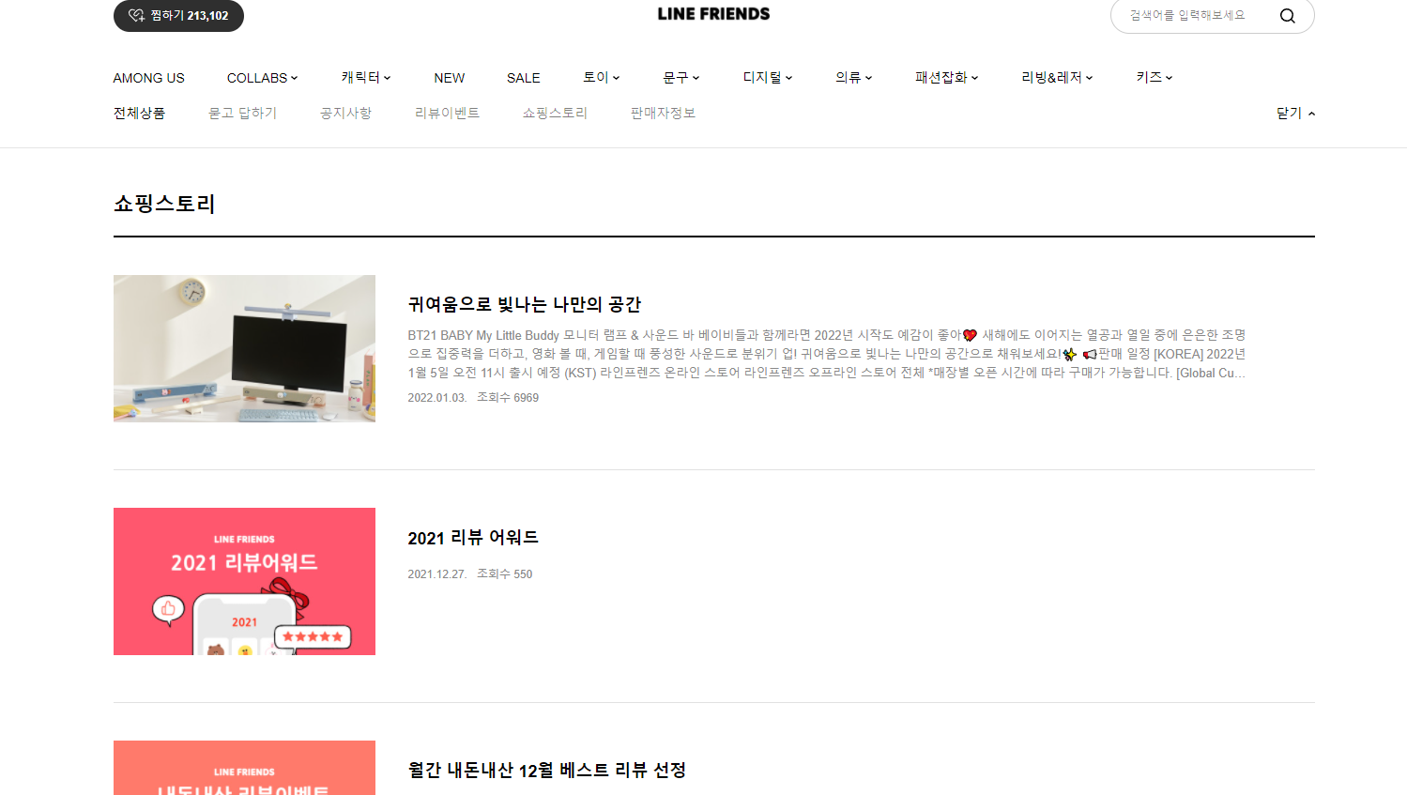
라인프렌즈 쇼핑스토리
라인 프렌즈 쇼핑 스토리 리스트들을 보여준다.
리스트들을 누르면 해당 쇼핑 리스트 페이지로
이동한다.

Slide 24
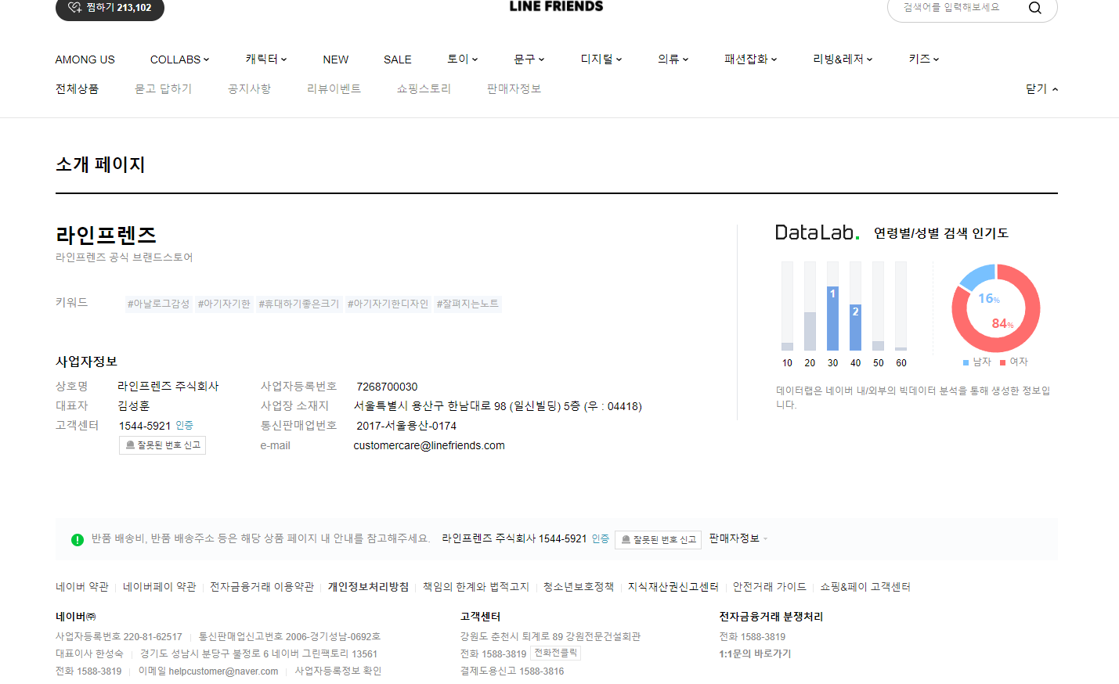
라인프렌즈 소개 페이지
라인 프렌즈 라는 사업자 정보들을 볼 수 있다

Slide 25
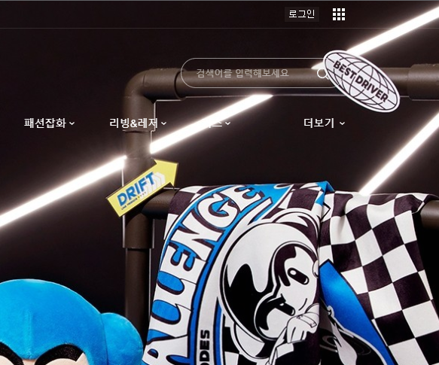
로그인 버튼
로그인이 안되어 있을 때 로그인을 할 수 있는 버튼이다.
누르면 로그인 페이지로 이동한다.
(로그인이 되어있을 때 로그아웃 버튼으로 바꾸기?)

Slide 26
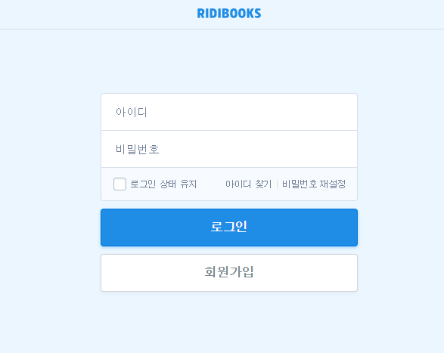
1
로그인 페이지
로그인을 하는 페이지
2
번호 | 내용
1 | 홈페이지로 이동
2 | 아이디와 비밀번호를 입력함
3 | 로그인 상태를 유지할지 말지 결정함
4 | “아이디 찾기” / “비밀번호 재설정＂을 위한 페이지로 이동
5 | 로그인을 실행함. 성공시 홈페이지로 이동 틀린 아이디나 비밀번호 입력시 비밀번호와 아이디를 확인하라고 로그인 버튼 위에 뜬다.
6 | 회원가입 페이지로 이동
3
4
5
6

Slide 27
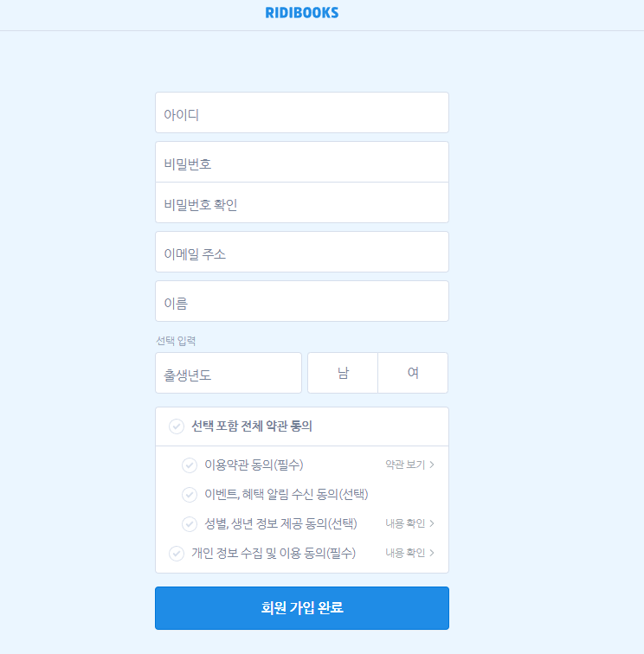
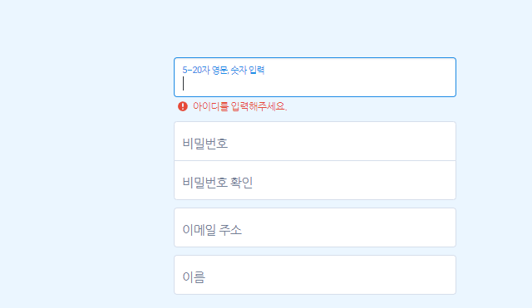
1
회원가입 페이지
회원가입을 하는 페이지
번호 | 내용
1 | 회원가입에 필요한 값들을 입력한다. 아이디-5-20자 영문, 숫자로 된 아이디 입력 비밀번호- 8자이상 영문, 숫자, 특숨누자 중 2새 이상이 포함된 비밀번호 입력 이메일주소- 이메일 입력 이름 – 이름입력 출생년도 – 출생년도 입력(4자리) 남,여 – 성별을 선택 (둘 중 하나만 입력 가능)
2 | 동의할 약관을 선택할 수 있다. 필수인 약관들을 선택하지 않으면 회원가입을 할 수 없다.
3 | 모든 값들이 규칙에 맞게 빠짐없이 입력되고, 필수동의약관들을 다 동의 했으면 회원가입이 된다.

Slide 28
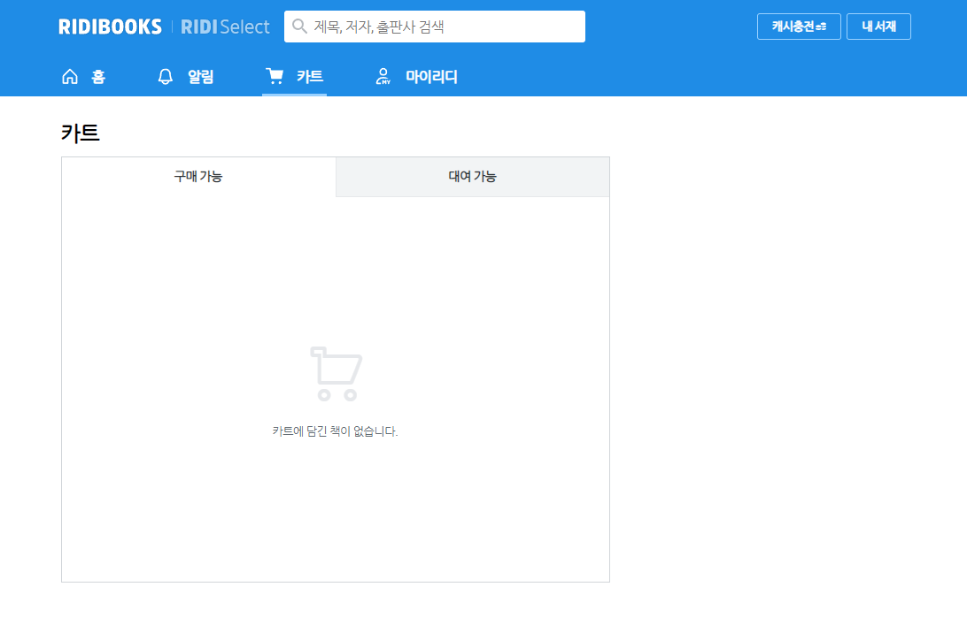
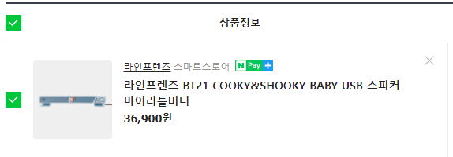
장바구니
장바구니 목록들을 보여주는 페이지이다.
이미지와 상품 정보를 보여준다.
상품정보나 이미지를 누르면 상품 상세 페이지로
이동한다.

